Slide 1

Контрольная работа на тему:
«Разработка Gif-Bot»
Выполнил: студент группы 15ИП1бп Фролкин В.И.
Руководитель: ст. преподаватель кафедры ИТС Володин К.И.

Slide 2
Цель и Задача работы
Цель контрольной работы: применить на практике и закрепить знания, полученные в ходе обучения курсу «ООП»
Задача работы: разработать бот для поиска гифок в приложение «Telegram»
Для этого нужно реализовать:
поиск сервиса от куда будут браться гифки
работа бота с русской и англоязычной аудиторией
реализация алгоритмов
написание кода

Slide 3
Инструменты и библиотеки
Python - 3.5.
PyCharm 2017.1.2
- Pytelegrambotapi
- Sys
- Requests
- Re
- Random
- Time

Slide 4
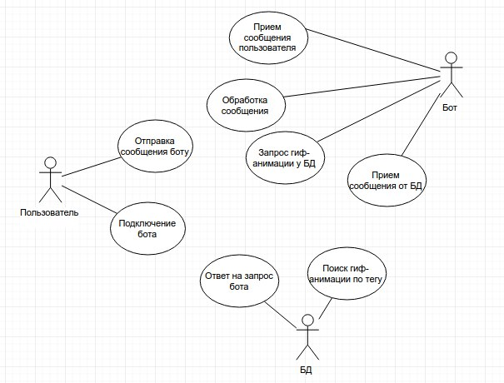
USE case

Slide 5
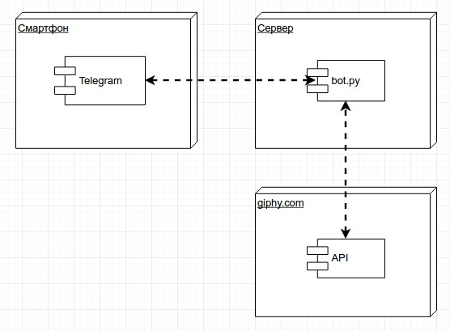
Диаграмма развёртывания

Slide 6
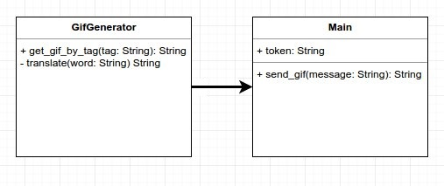
Диаграмма классов

Slide 7
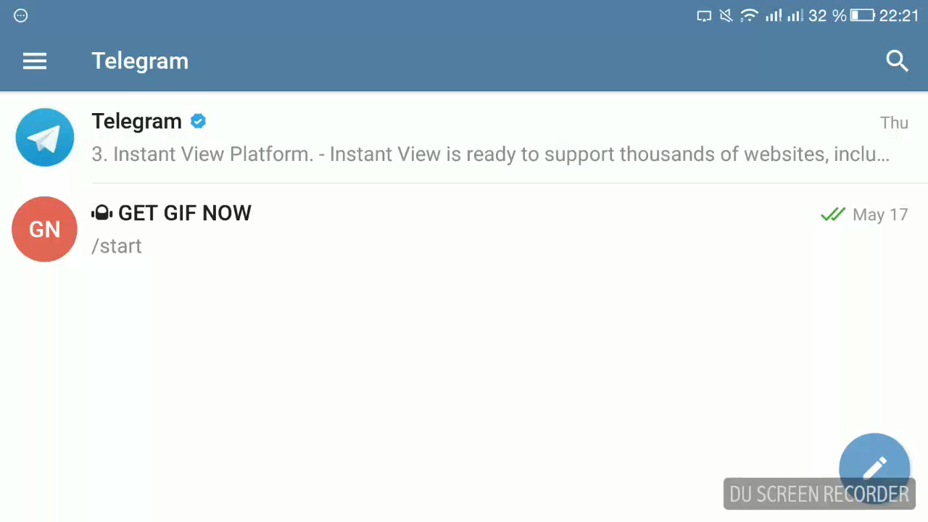
Демонстрация работы

Slide 8
Выводы по проделанной работе
Приложение-бот разработано и функционирует согласно установленным требованиям
Разработка проводилась в соответствии с принципами ООП

Slide 9
Спасибо за внимание!
https://github.com/vlafrol/hac/tree/master/teleg_bot
Контакты:
E-mail: vlafrol2@gmail.com

